Slide 1

«Как развить память, внимание
и мышление ребенка»

Slide 2



Возраст 6-7 лет можно назвать базовым возрастом, когда в ребенке закладываются многие личностные аспекты, прорабатываются все моменты становления «Я» позиции.
В 6-7лет ребенок как губка впитывает всю познавательную информацию. Ребенок в этом возрасте запоминает столько материала, сколько он не запомнит потом никогда в жизни. В этом возрасте ребенку интересно все, что связано с окружающим миром, расширением его кругозора. Лучшим способом получить именно научную информацию является чтение детской энциклопедии, в которой четко, научно, доступным языком, ребенку описывается любая информация об окружающем мире.

Slide 3
Этот период называют сензитивным (чувствительным) для развития всех познавательных процессов:
Внимания
Памяти
Мышления

Slide 4
Память -
это познавательный психический процесс, заключающийся
в запоминании, сохранении и последующем воспроизведении
человеком (или животным) своего опыта под влиянием жизненных
обстоятельств.
Память имеет смысл только в контексте использования
опыта в будущем.
Процессы памяти-
Запоминание – ввод информации в память человека.
Запоминание бывает произвольным , когда определяется сложной
целенаправленной умственной деятельностью, подчиненной
определенной задаче;
непроизвольным, когда отсутствует специальная задача
и запоминание просто сопровождает другую деятельность.

Slide 5
Внимание -
это направленность и сосредоточенность познавательной
активности человека на каких-либо предметах, явлениях, связях,
действительности.
Важно, что человек обращает внимание не только на окружающий мир,
но и на самого себя, на свои ощущения, мысли, чувства и стремления.
Виды внимания:
Непроизвольное – не связано с формированием осознанной цели,
волевым усилием или решением задачи.
Произвольное внимание связано с сознательно поставленными
целями, с волевым усилием.
Произвольное внимание через некоторое время может стать
непроизвольным, т.е. послепроизвольным
начинаем читать учебник без желания, но материал оказался
интересным и теперь волевые усилия уже не нужны)

Slide 6
высший познавательный социально обусловленный психический процесс, заключающийся в опосредованном и обобщенном отражении действительности в ее существенных связях и отношениях.
Мышление -
Логические формы мышления:
Суждение - отражение связей между предметами и явлениями
действительности или между их свойствами, признаками.
Умозаключение – форма мышления, в которой из исходных
суждений (посылок) получается новое суждение
(заключение, следствие), содержащее новое знание.
Понятие – форма мысли, в которой отражаются отличительные
признаки предмета мышления.(например, любое определение
(что такое треугольник))

Slide 7

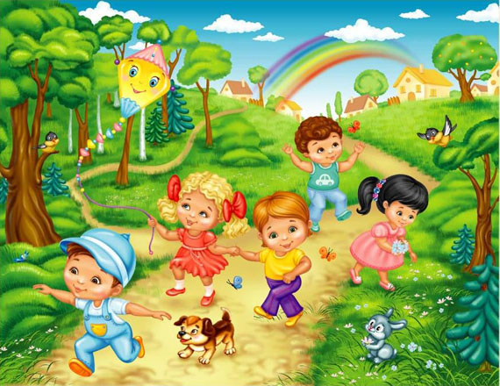
Упражнения на развитие памяти
Запомни рисунки
Постарайся запомнить, что изображено на картинке

Slide 8
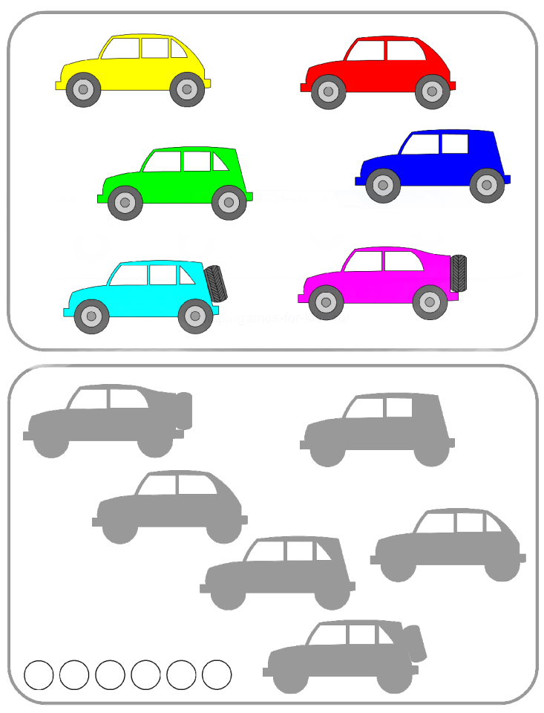
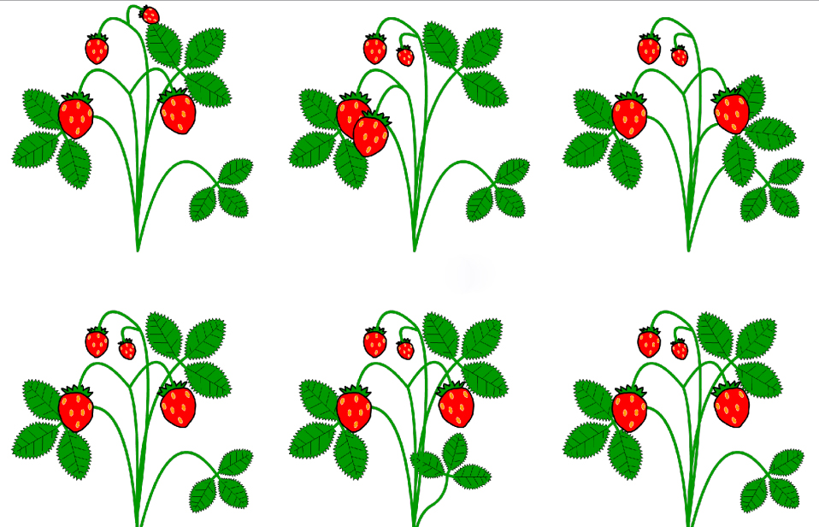
Упражнения на развитие внимания
Соотнеси автомобили и их тени
Найди два одинаковых рисунка

Slide 9
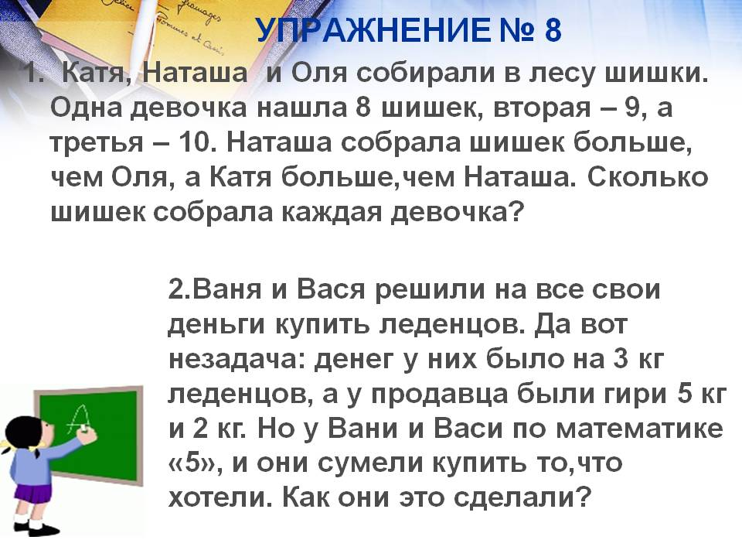
Упражнения на развитие мышления
Выбери из предложенных 5 фрагментов подходящую «заплатку» для «коврика».
Реши задачку

Slide 10
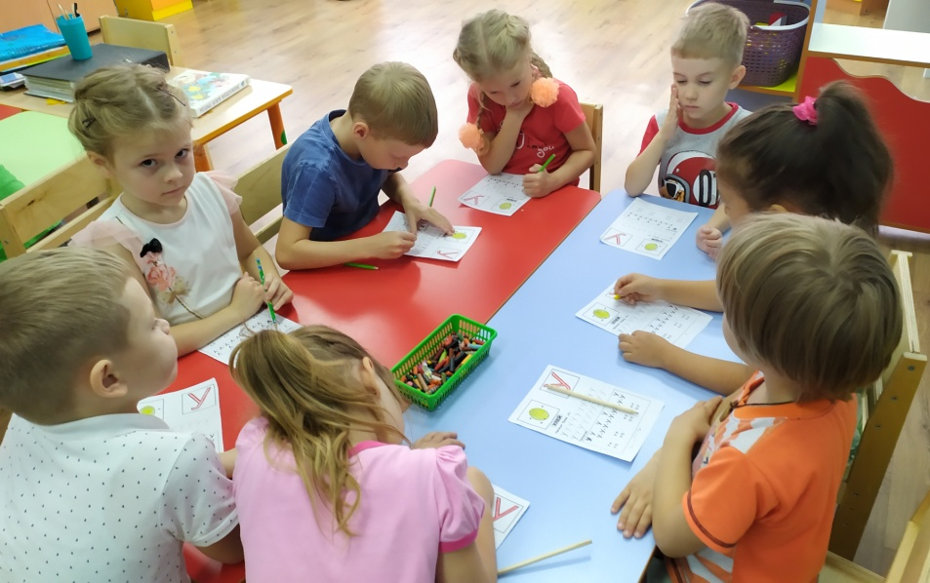
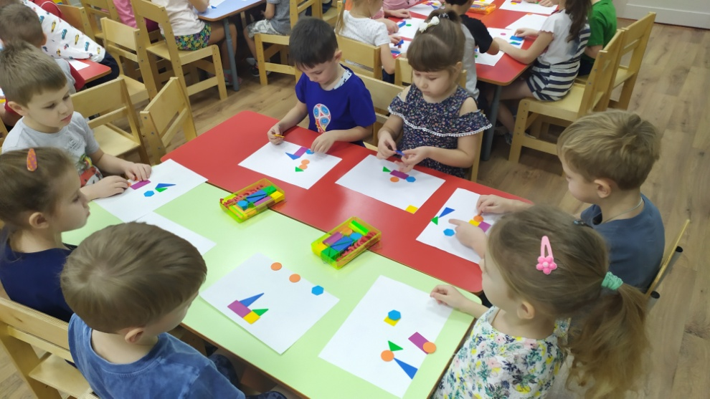
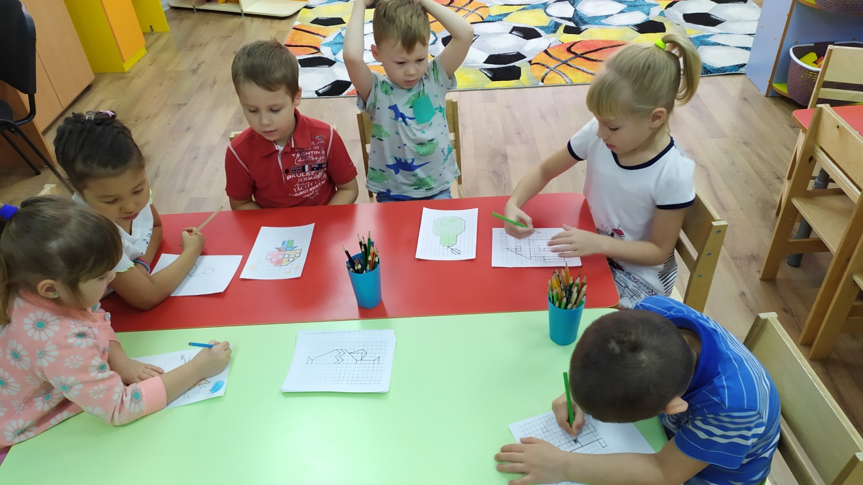
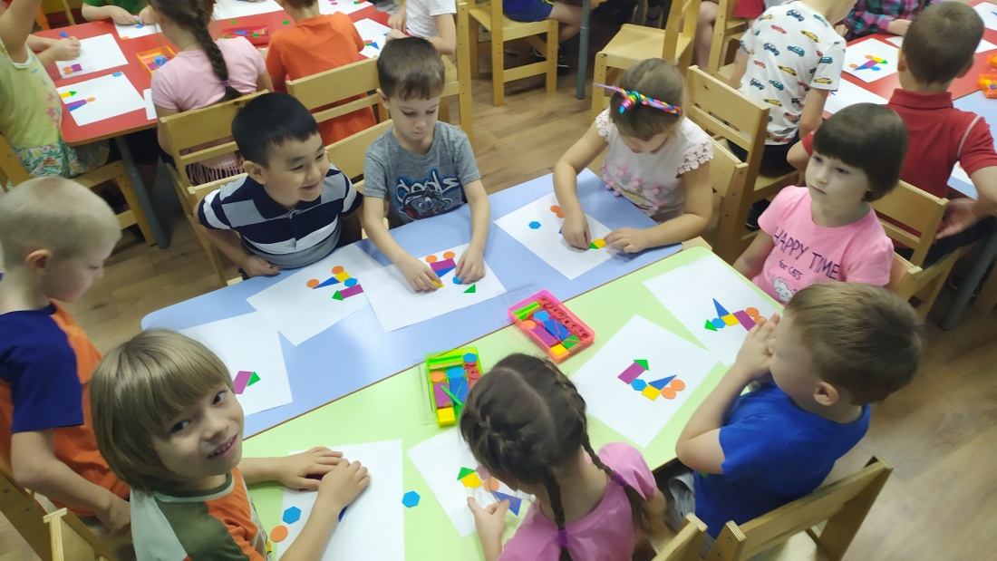
Математика

Slide 11
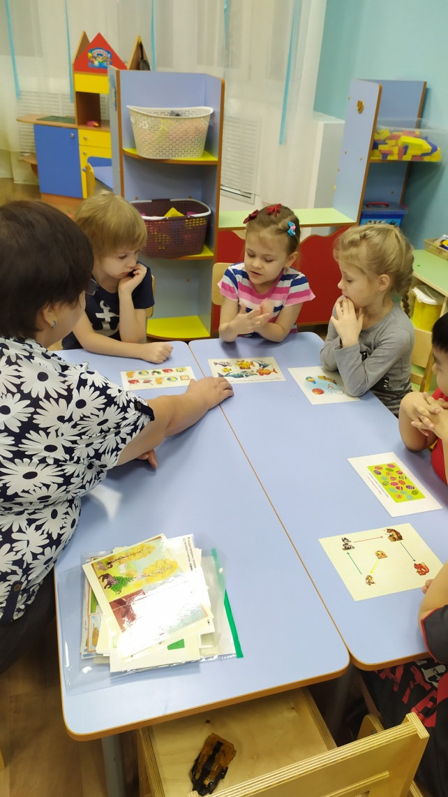
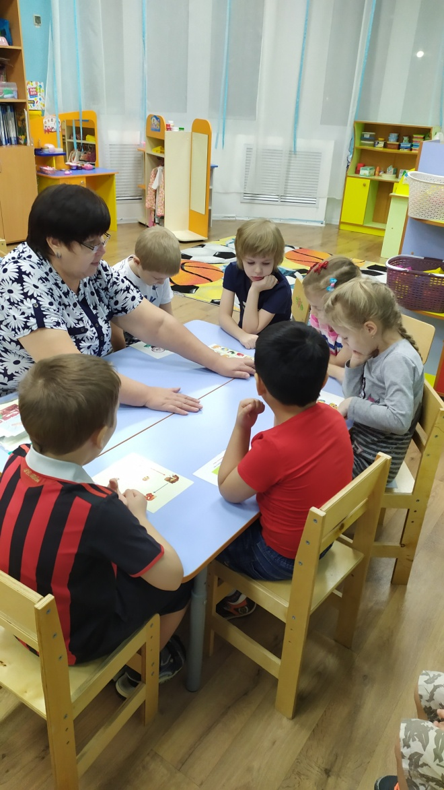
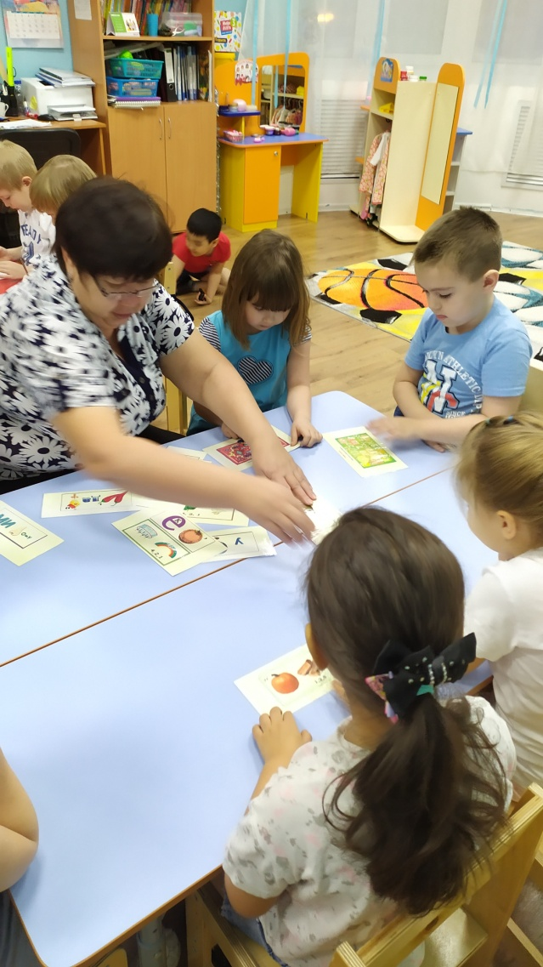
Ориентировка в пространстве

Slide 12
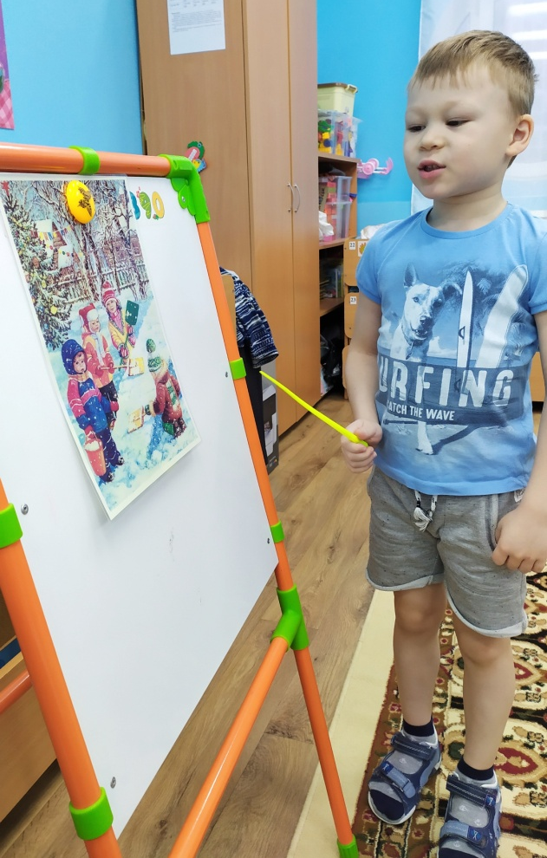
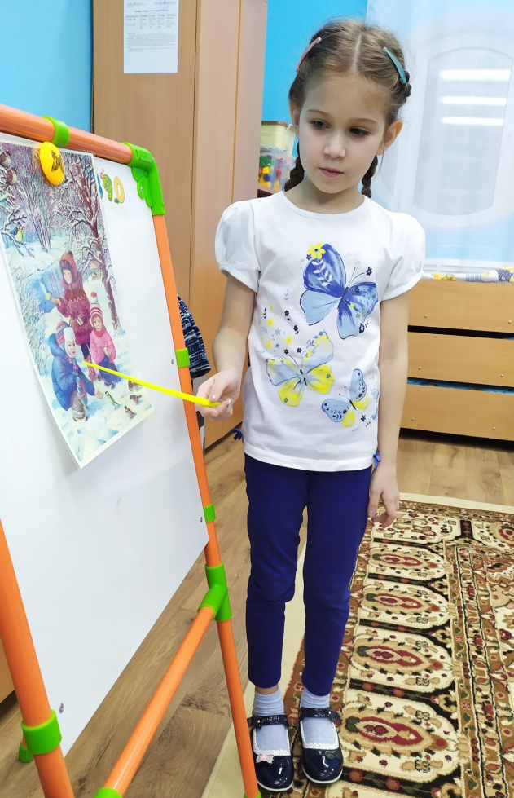
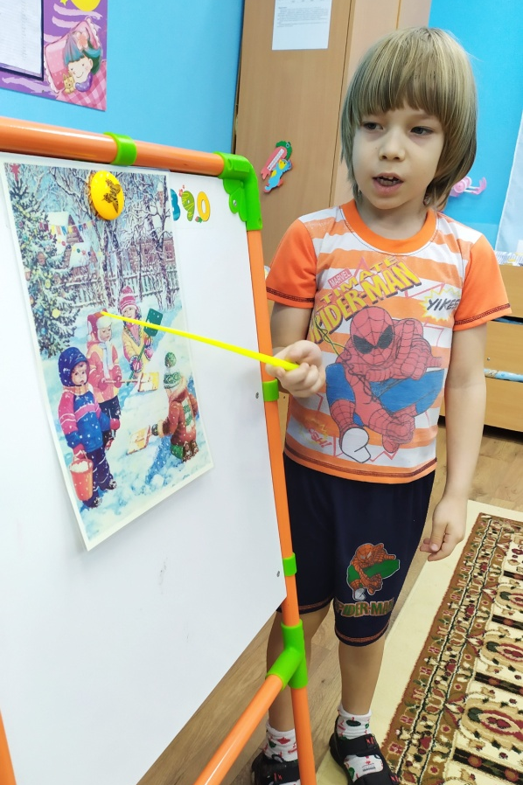
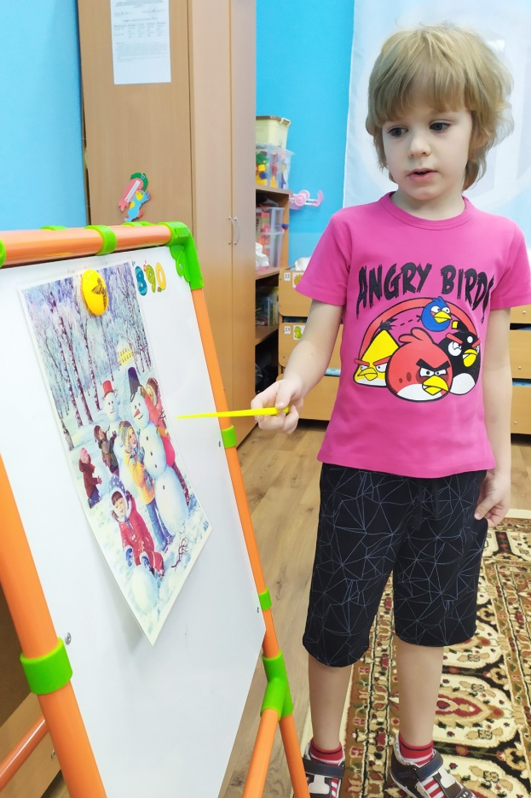
Развитие речи

Slide 13

Главное, в развитии детей 6-7лет – это их познавательное развитие, расширение кругозора. И все игры, направленные на это дадут хороший результат. Не отвечайте односложно – «да» или «нет». Отвечайте ребенку развернуто, спрашивайте его мнение, заставляйте думать и рассуждать. А почему сейчас зима? Докажи. А почему в лесу нельзя разводить костер. Обоснуй. У детей много неосознанной информации в голове, порой разложить по полочкам ее они не могут. И задача взрослых им в этом помочь.

Slide 14

Желаем удачи
Спасибо за внимание.

